Slide 1
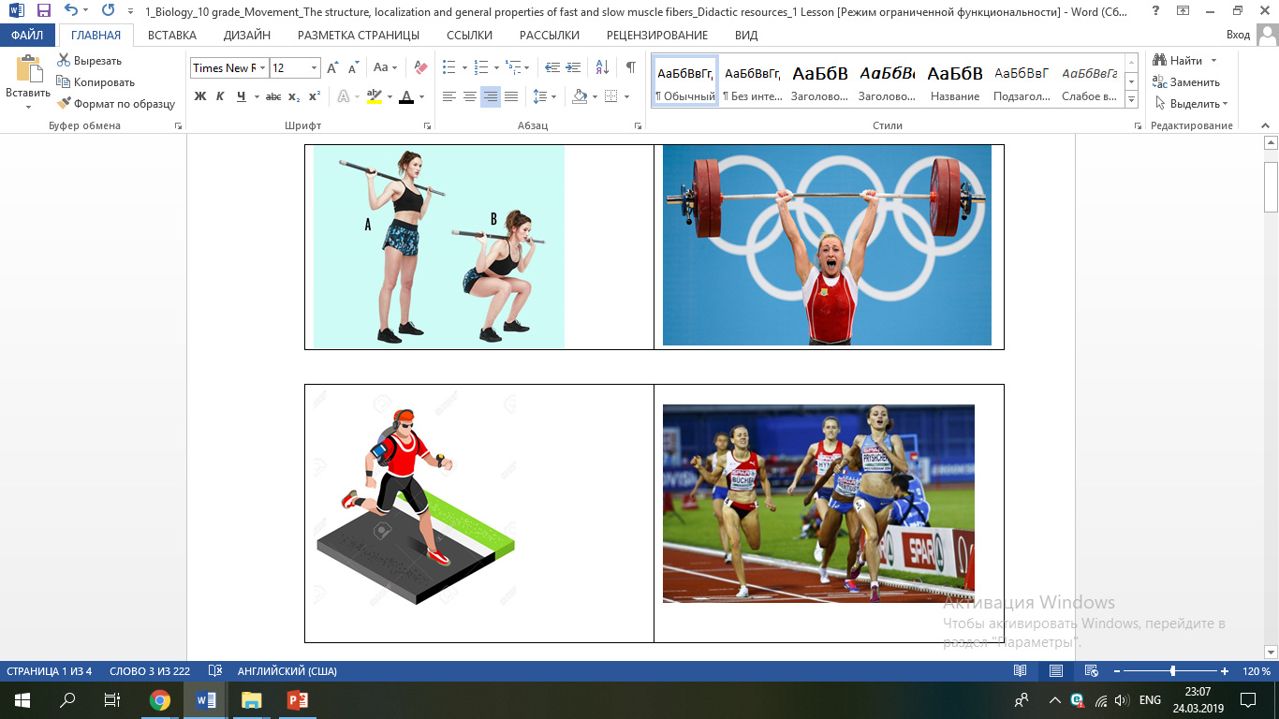
Ой қозғау.
Төмендегі сурет бойынша спорттың қай түрі аэробты және анаэробты болады?
Себебі:

Slide 2
Жылдам және баяу жиырылытын бұлшықет талшықтарының ортақ қасиеттері,орналасуы және құрылысы.
Актинге байланысты қаңқа бұлшықет ұлпаларының түрлері.
Сабақтың тақырыбы:
Оқу мақсаты:
10.1.6.3 жылдам және баяу жиырылатын бұлшықет талшықтарының ортақ қасиеттерін, орналасуы мен құрылысының байланысын орналастыру.

Slide 3
Бағалау критерийлері
Жылдам және баяу жиырылатын бұлшықет талшықтарының құрылысын,орналасуын,қасиеттерін сипаттайды.
Жылдам және баяу жиырылатын бұлшықет талшықтарының құрылысы,орналасуы және жалпы қасиеттері арасында байланыс орната алады.
Актин мен миозинге қатысты қаңқа бұлшықет ұлпаларының түрлерімен танысады.

Slide 4
Кілт түсініктер:
Тонустық және жылдам (фазикалық) талшықтар.
Миоглобин
Ақ және қызыл талшықтар
Актин
Миозин
Саркомер
Миофибриллалар
Филаменттер

Slide 5
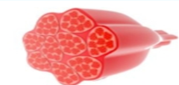
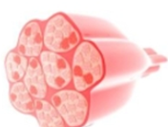
Қаңқа бұлшықеттерінің тонусы оған келіп түсетін жүйке импульстеріне байланысты.
Қаңқа бұлшықет талшықтары жиырылу жылдамдығына байланысты екіге бөлінеді.
Баяу (тонустық) талшық
Жылдам (фазикалық) талшық
Құрамында миоглобин және цитохром пигменттерінің көп түсі қызыл.Митохондриялар көп,саркоплазмалық ретикулум әлсіз,гликоген аз.Бұлшықеттердің терең қабаттарында орналасады,зат алмасуға қатысатындықтан капиллярлармен тығыз байланысады.Диаметрі 5 мкм.АТФ көзі аэробты тыныс алу болып табылады.
Дененің беткі жағына жақын орналасады. Митохондрия аз
Саркоплазматикалық ретикулум жақсы дамыған,кальцийдің тез бөлініп шығуына көмектеседі.
Ақ түсті болуы – миоглобин мен цитохромды пигменттер аз немесе мүлде жоқ
Гликогенді гранулдардың мол болуы жылдам жиырылумен және тез шаршаумен сипатталады.
Диаметрі 10-20 мкм.

Slide 6
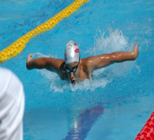
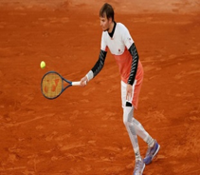

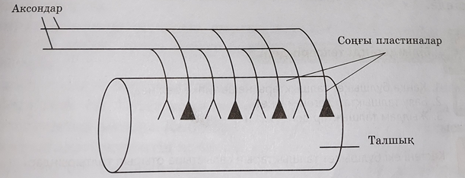
Аэробты деп ағзаға жүктеме біртіндеп түсетін спорт түрлері жатады.Бұл жағдайда оттек тапшылығы пайда болады,бірақ жүктемеден 10-20 секундтан кейін қалыптасады.
Баяу талшықтар сұлбасы
Бұл бұлшықет талшығында бірнеше тұйықтаушы пластинка ұштары бар,олар қозғаушы аксонның бұлшықет талшықтарының жүйке-бұлшықеттік байланысы.Импульстің қозғалу жылдамдығы -2-8 м/с. Мембранада электрлік қозғыштық жоқ.Әр импульс аз мөлшердегі ацетилхолиннің бөлініп шығуына ықпал етеді.Аз мөлшерде күшті арттыра отырып,импульске жауап ретінде тонустық талшықтар баяу жиырылып,баяу босаңсиды.

Slide 7

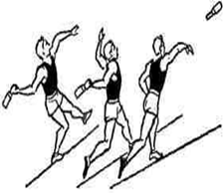

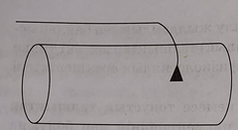
Анаэробты жаттығу кезінде бірінші секундта аэробты үдерісті толықтыратын анаэробты үдеріс басталады.
Жылдам талшықтар- қалың жүйке талшықтарымен тітіркенеді.Бір бұлшықет талшығында бір тұйықтаушы пластина болады.Импульс өткізу жылдамдығы-8-40 м/с.Мембрана электрлік қозу қасиетіне ие.Сондықтан физикалық талшықтар тез жиырылады және қысқа мерзімде жұмысқа қабілетті.

Slide 8
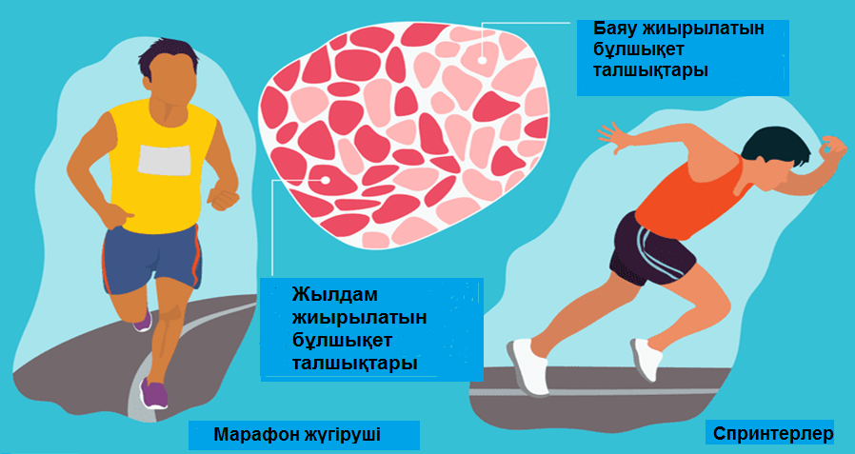
Түрлі бұлшық ет талшықтарының орналасуы
Адамның барлық бұлшықеттері бір уақытта талшықтардың екі типінен де құралады,алайда олардың біреуі доминантты болады.
Тонустық талшықтар баяу және ұзақ жиырылуға қабілетті,олар жазылу бұлшықеттерінде көп.
Бүгілу бұлшықеттерінде фазикалық талшықтар саны басым.
Жылдам жиырылатын бұлшықеттерге көз және аяқты қозғаушы бұлшықеттер жатады.

Slide 9
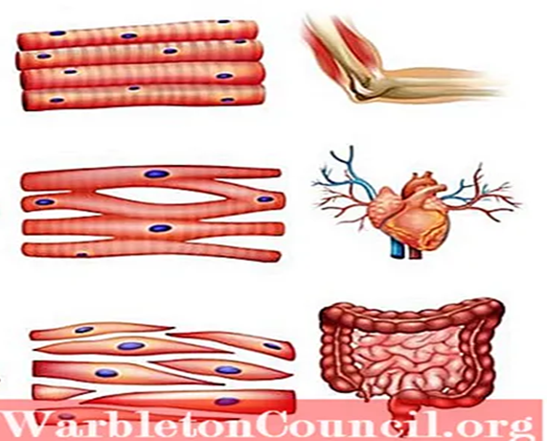
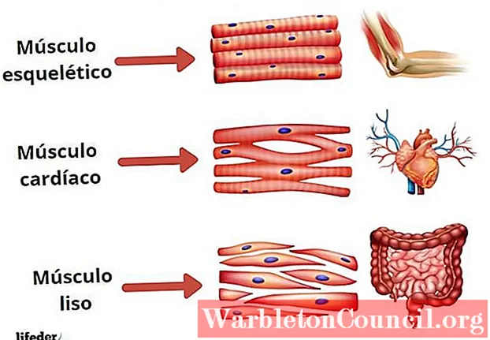
Актин мен миозин бұлшықет талшықтарының саркомерлерінің негізгі компоненттері көлденең жолақты бұлшықеттердің негізгі жиырылу бірлігі болып табылады.Бұлшықеттер жиырылуға қабілетті, дененің қозғалысы мен мүшелердің қозғалуын қамтамасыз етеді.
Бұлшықеттер жиырылу көрінісіне қарай 2-ге бөлінеді
Көлденең жолақты
Бірыңғай салалы
Көлденең жолақты бұлшықеттер бұлшықет талшықтарының шоғынан құралады, ірі ядроды жасушалардан тұрады.Әр бұлшықет талшығы 1000-нан аса миофибриллалардан тұрады, олар жиырылуға қабілетті таяқша тәрізді органеллалар.
Ішкі мүшелердің қабырғасын құрайды,мысалы:қуық,қантамырлар,ішек-қарын жолы.Бұлшықеттердің жиырылуын қамтамасыз ететін нәруыз моторы ІІ миозин тобына жатады.
ІІ миозин-гексамерлік кешен,екі ауыр және екі жеңіл тізбектен тұрады.

Slide 10
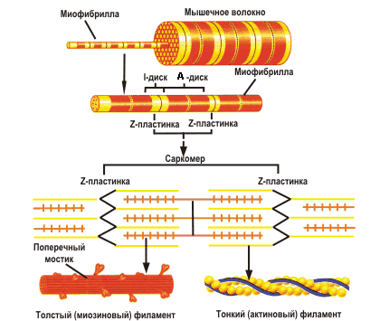
Миофибриллалар саркомерлер деп аталатын қайталанатын бірліктерден тұрады.Олар өздеріне тән бұлшықет жолақтарын қалыптастырып,көлденең жолақты бұлшықеттердің негізгі жиырылғыш бірлігі болады.Жиырылғанда, босаңсығанда ұзындығы өзгереді. Саркомердер жуан филаменттерден ІІ миозиннен және жіңішке филаменттер актин мен реттеуші нәруыздардан тұрады.
Актин филаментінің ұшы Z дискісіне бекінеді.Осы кезде көшіруші нәруызбен (СарZ) байланысып еселенеді.

Slide 11
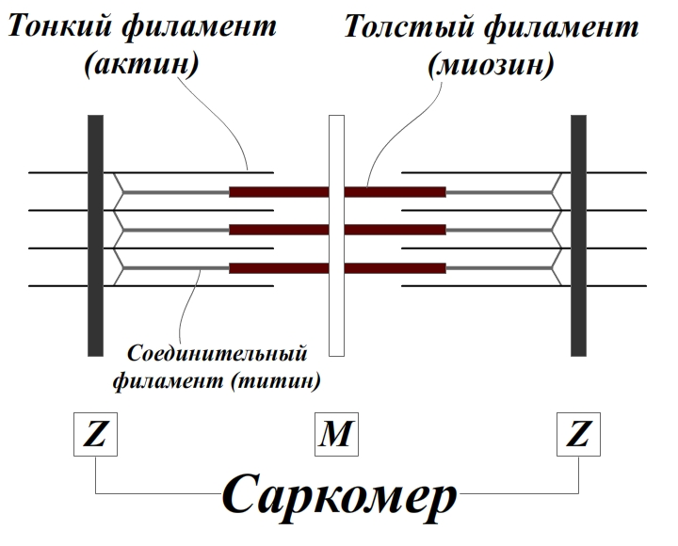
Актин филламенттері небулин нәруыздарымен өзара әрекеттеседі, ол
талшықтардың бүйір жақтарын және ұзындығын реттейді.Жуан филаменттер орталықта М-сызығында Z-дискінің аралықтарында орналасады.М-сызығымен қатар титин филаменті жуан филаменттердің орталығын қамтамасыз етіп саркомердің керілуіне жол бермейді.Жиырылған кезде жуан филаменттер жіңішке филаменттердің актинімен әрекеттеседі.Саркомерлер қысқарады,Z-дискісі мен орталық саркомерлер жақындасады.

Slide 12
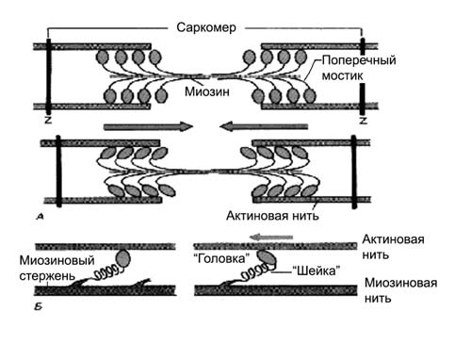
Миозиннің басы актин филаменттерінің тіс тәрізді ұшына қарай жылжуына байланысты филаменттер ұзындығы тұрақты болады.Омыртқалыларды саркомердің ені бұлшықеттер босаңсыған кезде 3 мкм,жиырылған кезде 2,4 мкм болады.Генерацияланған саркомердің күші актомиозин санына пропорционал,ал бұлшықет талшықтарын дамытатын күштің ұлғаюы параллельді орналасқан саркомерлердің санына пропорционал болады.
Көлденең жолақты бұлшықеттердің жиырылуы цитозол құрамындағы Са2+ деңгейімен реттеледі,ол миозин мен актинге қатысты тропонин,тропомиозиннің күйін анықтайды.

Slide 13
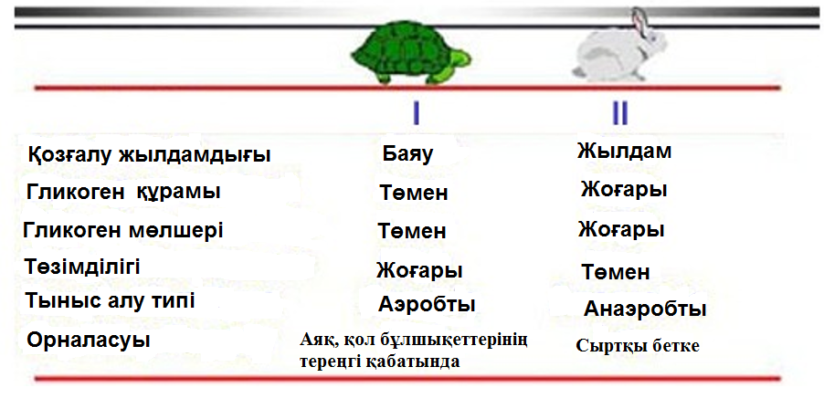
Баяу және жылдам бұлшықет талшықтары

Slide 14
Тапсырма
Кестені екі бұлшықет талшықтарын салыстыра отырып толтыр.
№ | Салыстыру параметрлері | Тонустық талшықтар | Физикалық талшықтар
1 | Жиырылудың төменгі жылдамдығы
2 | Миоглобиннің болмауымен ерекшеленеді
3 | Тез шаршау
4 | Қысқа мерзімді күш түсу кезінде белсендендіреді
5 | Құрамында миоглобиннің жоғары болуы
6 | Активацияның жоғарығы дәрежесі
7 | Шаршауға деген шыдамдылық
8 | Қанмен қамтамасыз етудің жоғарғы дәрежесі
9 | Төменгі аэробты төзімділік
10 | Ұзақ уақыттық күш түсуге қабілетті

Slide 15
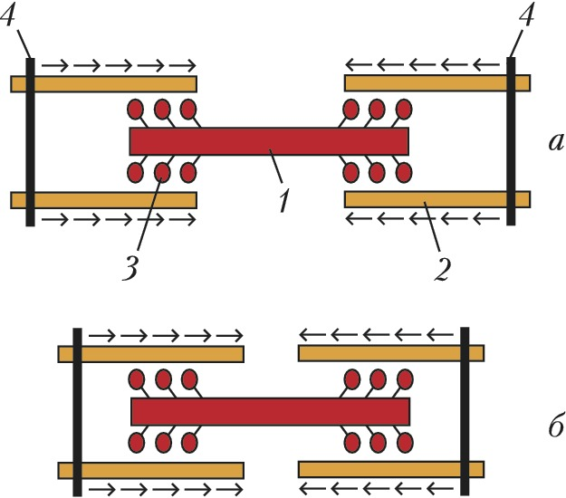
Тапсырма
Сурет бойынша бұлшықет талшықтарының құрылысы мен қызметін сипаттап жаз.

Slide 16
Қорытынды.
1.Қаңқа бұлшықет талшықтары неше типке бөлінеді?
2.Баяу талшықтар дегеніміз не?
3.Жылдам талшықтар дегеніміз не?
4.Саркомер және миофибриллалар дегеніміз не? .
5.Бұлшықет талшықтарының саркомерлерінің негізгі компоненттерін атаңдар?

Slide 17
Назарларыңызға рақмет!

